Slide 1

Předpony s, z, vz
Tematická oblast | Pravopis vesele i vážně
Datum vytvoření | 26. 12. 2012
Ročník | Nižší ročníky osmiletého gymnázia
Stručný obsah | Cvičení věnované předponám s, z, vz (u podstatných a přídavných jmen, sloves a příslovcí).
Způsob využití | Necháme žáky pracovat samostatně nebo s nimi procházíme jednotlivá cvičení. Po úkolu následuje řešení.
Autor | Mgr. Martina Svízelová
Kód | VY_32_INOVACE_14_CSVI11
Gymnázium a Jazyková škola s právem státní jazykové zkoušky Zlín

Slide 2
Hádanka
Po splnění všech úkolů a doplnění tajenek, vyjde hádanka.
Dokážeš ji uhodnout?

Slide 3
1. Vypište slova s danou předponou:
S
VZ
Z
Vypiš prostřední písmeno druhého
slova s předponou VZ. __
-BĚR -ŘÍCI SE -HUDEBNIT
-PASIT -TESK -CHÁTRAT
-PADNOUT -CELA -CHOPIT SE
-TRNULÝ -TICHLI -LEVA
-TRHL -BLEDLY - TROUCHNIVĚLÝ
-KROTIT -KUSIT -RAZILA
-BALIT -TRATIT -CEPENĚT
-HROMÁŽDĚNÍ -TRÁVIT -DOROVAT
S

Slide 4
Řešení 1
sběr, spasit, stesk, spadnout, strhl, srazila, sbalit, shromáždění, strávit, strnulý
zříci se, zhudebnit, zchátrat, zcela, ztichli, zleva, zbledly, ztrouchnivělý, ztratit, zcepenět, zkrotit, zkusit
vzchopit se, vzdorovat
Tajenka: R

Slide 5
2. Spojte vhodné dvojice slov:
svážet vlajku C ↓ sklidit noha N ↓
vztyčit prkna N scvrklá výstavu Á
smazat déšť N vzlétnout listí E
studený v zrcadle E ↓ zlomená jablíčka H ↓
zhlížet se odpadky U shrabovat zpráva M
způsobit psa Á novinová obilí O ↓
zbít tabuli E ↓ zhlédnout do výše Y
sbít škodu M
Vytvoř správnou dvojici spojením slova z pravého a levého sloupce a doplň do tajenky barevná písmena v pořadí, jak jdou za sebou (použij první písmeno z předchozí tajenky) R _ _ _ _ _ _ _ _ _ _ _ _ _ _ _. NAPŘÍKLAD: SVÁŽET ODPADKY - U

Slide 6
Řešení 2
svážet odpadky, vztyčit vlajku, smazat tabuli, studený déšť, zhlížet se v zrcadle, zbít psa, sklidit obilí
sbít prkna, scvrklá jablíčka, vzlétnout do výše, zlomená noha, shrabovat listí, novinová zpráva, zhlédnout výstavu
Poskládej písmena, jak jdou za sebou: (použij první písmeno z předchozí tajenky) RUCE NEMÁ, NOHY NEMÁ.

Slide 7


3. Doplň k obrázkům správná slova a písmeno u daného slova si zapiš:
2. sužovat E x zužovat Ř
1. směna P x změna M
3. sběh E x zběh B
4. smotat C x zmotat A

Slide 8


Pokračování
5. sjednat E X zjednat Z
7. spravit T x zpravit N
6. stěžovat si O x ztěžovat si V
8. svrhnout E x zvrhnout L
Tajenka: _ _ _ _ _ VRATA _ _ _VÍRÁ

Slide 9
Řešení 3
Obrázek č. 1 směna, č. 2 zužovat, č. 3 sběh, č. 4 smotat, č. 5 sjednat, č. 6 stěžovat si, č. 7 spravit, č. 8 svrhnout.
Tajenka: PŘECE VRATA OTEVÍRÁ

Slide 10
4. Poskládej přeházená písmena.
r t a z k a k
c z e h ů s
t ř i s p t a
p ž o z d ě í n
k m b o n j i z u
Tajenka:
1. slovo, druhé písmeno __
4. slovo, páté písmeno __
4. slovo, třetí písmeno __
5. slovo, deváté písmeno __
2. slovo, páté písmeno __
3. slovo, čtvrté písmeno __
5. slovo, třetí písmeno __ ?
ch se počítá jako jedno písmeno

Slide 11
Řešení 4
Zkratka, schůze, spatřit, zpoždění, zkombinuj.
Tajenka: Kdo je to?

Slide 12
5. Oprav chyby:
Maminka se sděsila když vyděla ten nepořádek. Zmokli sme na kúži. Musíš počkad až kaše stuhne. Spozoroval fčas hrozýcí nebezpečí. Kluci se ztěsnaly do jednoho kupé. Ztěžuje si na časté bolesti hlavi. Pokusím se tu misku zlepit. Na koncert se sjely fanoušci s celé České Republiky.Po tváři ji zkanula slza.

Slide 13
Řešení 5
Maminka se zděsila, když viděla ten nepořádek. Zmokli jsme na kůži. Musíš počkat, až kaše ztuhne. Zpozoroval včas hrozící nebezpečí. Kluci se stěsnali do jednoho kupé. Stěžuje si na časté bolesti hlavy. Pokusím se tu misku slepit. Na koncert se sjeli fanoušci z celé České republiky. Po tváři jí skanula slza.

Slide 14
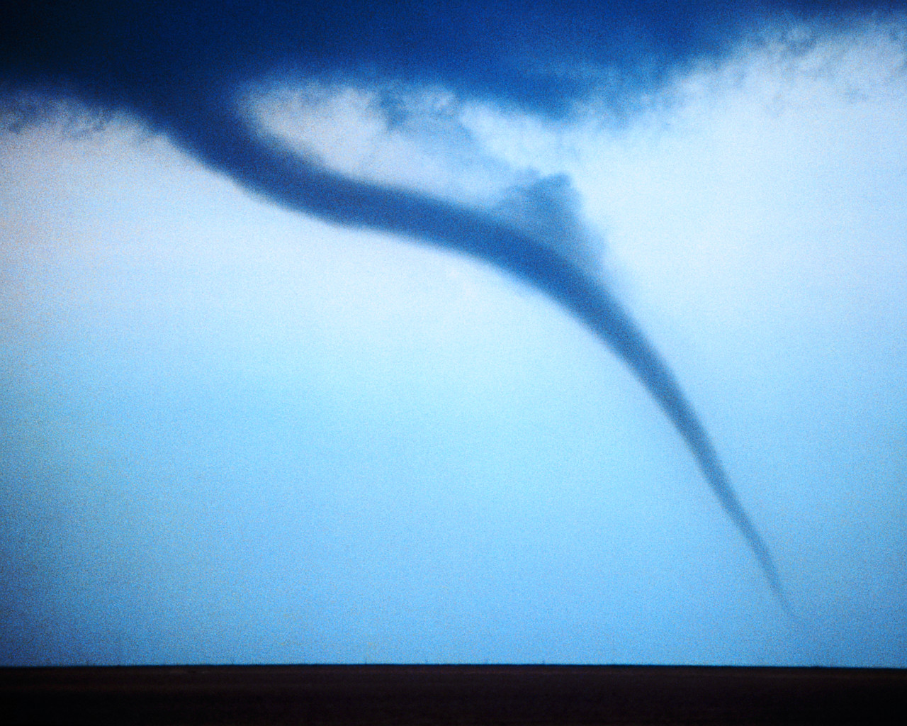
Hádanka
Ruce nemá
nohy nemá,
přece vrata
otevírá.
Kdo je to?

Slide 15
Řešení 6
Vítr

Slide 16
Prameny
HARTMANNOVÁ, V. a kol. Pravidla českého pravopisu. 5. vyd. Olomouc: Nakladatelství Olomouc, 2001. ISBN 80-7182-073-3.
Obrázky: Klipart Microsoft Office

